Slide 1
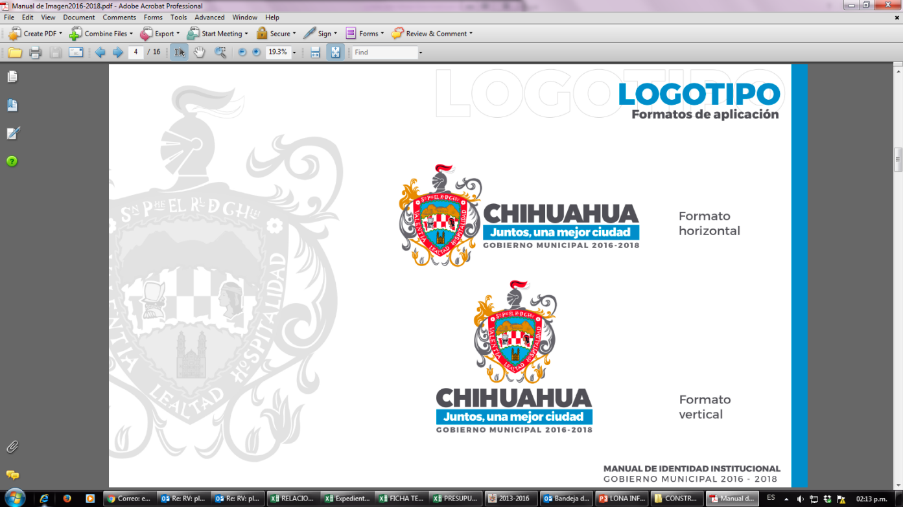
DIRECCIÓN DE OBRAS PUBLICAS
DIRECCIÓN DE OBRAS PUBLICAS
CONSTRUCCIÓN DE BANQUETA UBICADA EN CALLE 106, ESQUINA CON 19 DE MARZO DE LA COL. HIDALGO.
CONSTRUCCIONES ALIVA, S.A. DE C.V.
No. DE CONTRATO | - 001/2017
AVANCE FISICO
100 %
FECHA INICIO : 31 MARZO 2017
FECHA TERMINO: 31 MARZO 2017

